Slide 1
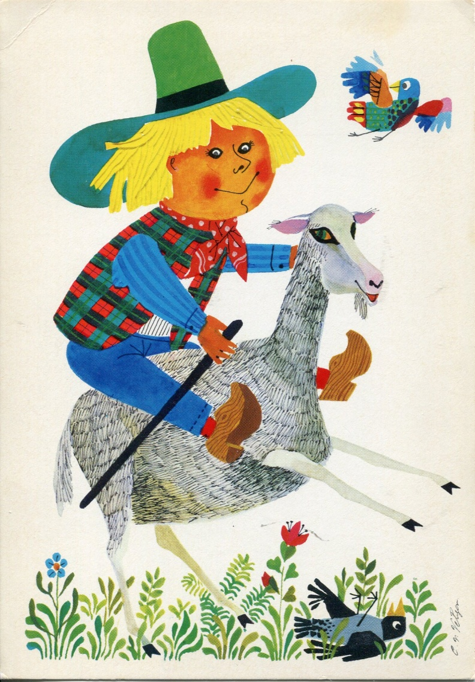

Сколько было сыновей у старика, которые решили посвататься к королеве , обещавшей взять в мужья того, кто за словом в карман не лезет (в сказке «Дурень Ганс (или Ганс Чурбан)»).
Семь
Два
Три

